Slide 1
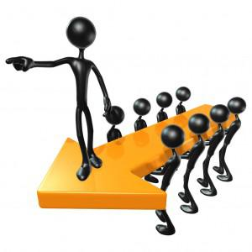
“Нематеріальна мотивація персоналу через призму формування корпоративної культури”
Виконала:
студентка 2 курсу, спеціальності 6508/1
Анохіна О.А.

Slide 2
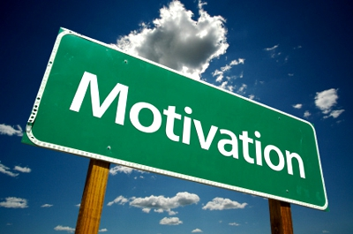
Мотивація - це спонукання, що призводять людину діяти специфічним, цілеспрямовано.
Мотивація персоналу - це одна з небагатьох речей в арсеналі підприємця, яка дозволяє збільшити продуктивність праці не погіршивши якість продукції, умови праці

Slide 3
Наприклад, думки батька сучасної мультиплікації Уолта Діснея (Walt Disney). Його фантазії вистачало ще й на те , щоб вигадувати нові способи мотивації Він власноруч перетворював непрестижні робочі місця в престижні. Так, малопопулярні серед працівників пральні в готелях парків розваг при Діснеї були перейменовані в текстильні служби, що прирівнювало їх за важливістю зі службою маркетингу або клієнтської службою. При цьому потрапити на роботу в текстильну службу було набагато простіше.

Slide 4
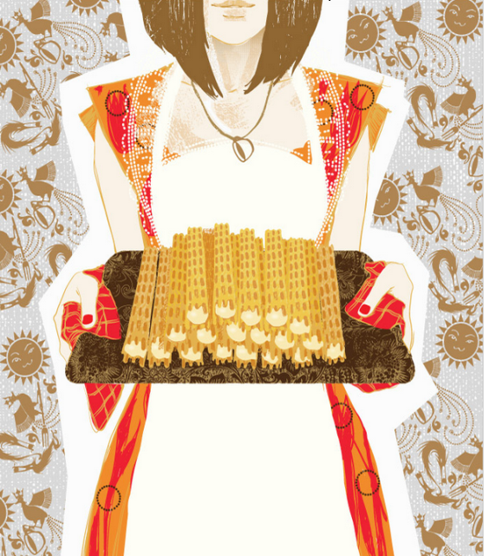
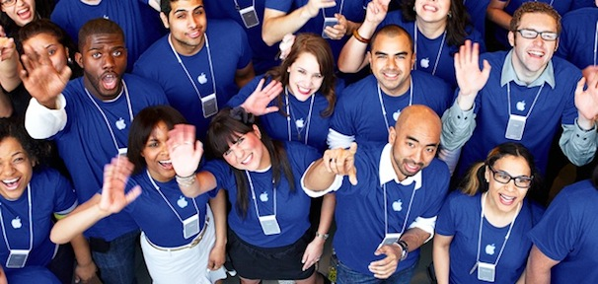
Російський приклад - Артемій Лебедєв. Щоб поліпшити імідж посади, він замінив
«адміністратора кафе» на «господиню кафе». Та й працюється «господинею», напевно, краще. Може, він підгледів цей метод у Стіва Джобса? Той придумав консультантам свого відомого офісу - скляного куба на П'ятій авеню в Нью-Йорку - незвичайні посади: «генії».

Slide 5
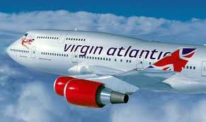
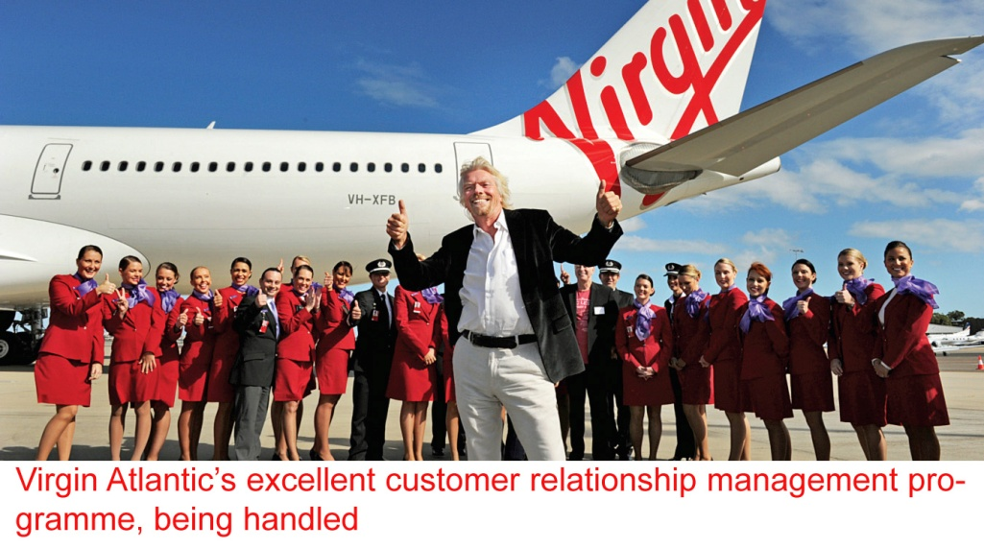
Virgin Atlantic представила свій штат як людей з надздібностями в рекламному ролику «Fly in the face of ordinary». Вони наділені суперсилами - такі собі «Люди Х», народжені з мрією про польоти.
В офіційному прес-релізі Річард Бренсон, президент компанії каже: «Успіх нашого бізнесу залежить від людей. У руках наших співробітників ключі від майбутнього Virgin Atlantic. Вони намагаються робити все найкращим чином, тому ми раді присвятити їм нашу нову рекламу».

Slide 6
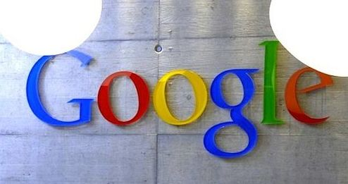
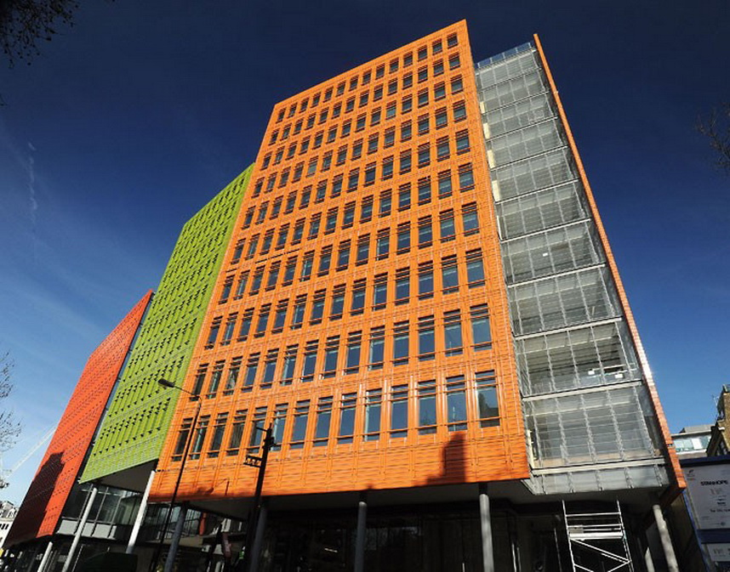
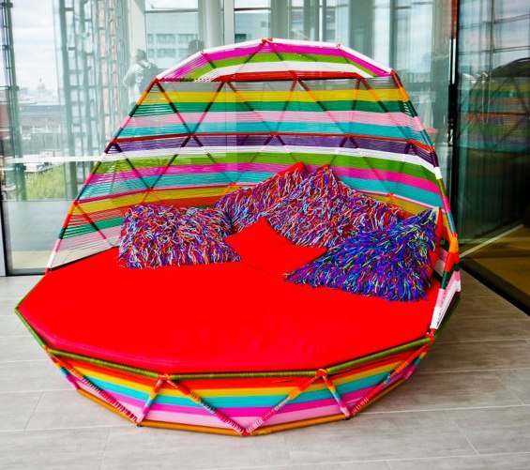
Офіси Google: їх лондонський офіс виглядає зовсім як великий будинок. Простір не заставлено столами, а відкрито. Величезні дивани, просторі кімнати, і у кожної свій особистий дизайн. Все поділено на тематичні зони: приймальня, бібліотека, спортивний зал, кабінки для приватних бесід, кафе, ресторан та інші приміщення. З вікон відкривається панорамний краєвид на центр Лондона.

Slide 7
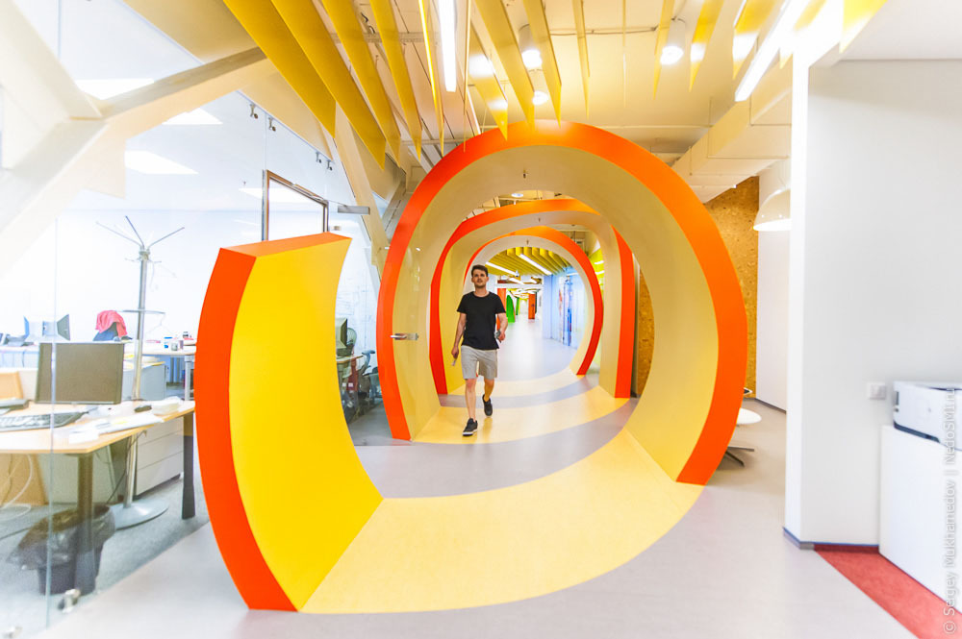
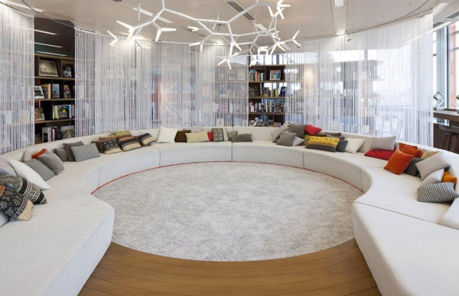
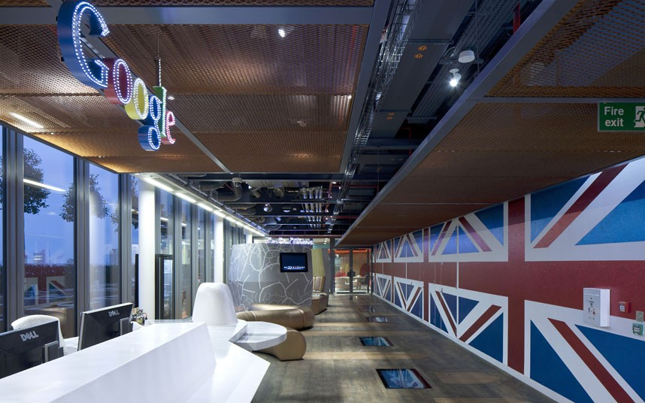
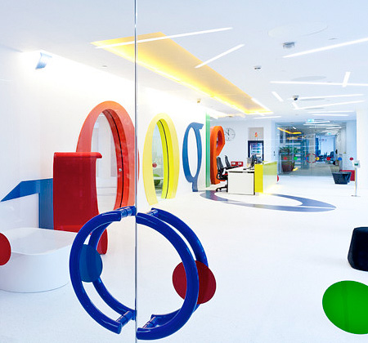

Slide 8
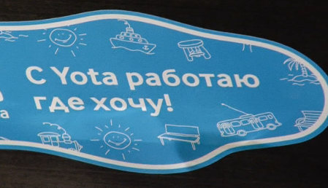
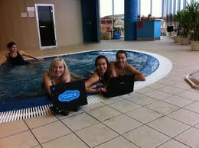
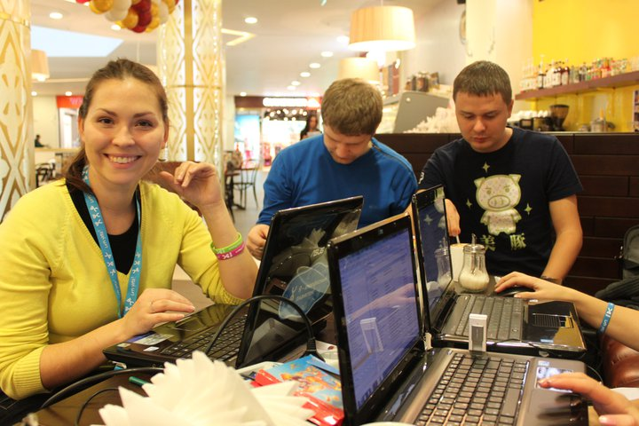
У компанії Yota придумали проект Yota Air - день роботи поза офісом. Один раз на місяць штат трудиться на свіжому повітрі, в кафе або скрізь, де є Wi-Fi і простір, щоб поміститися всім колективом.

Slide 9
Дякую за увагу!

